Slide 1
Séminaire thématique sur l'intégration des informations statistiques et de données géospatiales (Séoul - 27 Octobre 2011)
Expérience du SENEGAL sur l’utilisation des SIG pour la collecte et la diffusion des données d’enquêtes et de recensements

Slide 2
PLAN
PARTIE I : Présentation du SIG de l’Agence Nationale de la Statistique et de la Démographie
Objectifs
Historique
Composantes
Difficultés
PARTIE II: SIG outil de collecte et de diffusion
SIG : OUTIL DE COLLECTE
SIG : OUTIL DE DIFFUSION
PERPECTIVES
Collecte des données
Stratégies de diffusion
Produits attendus

Slide 3
LE SENEGAL
Population: 12 855 153 hbts en 2011 (projection RGPH2002)
Superficie: 196 712 km2,
Densité: 65,3 hbts/km2
Découpage administratif
Niveau 1: 14 Régions
Niveau 2: 45 Départements
Niveau 3: 5 Villes /133 Arrondissements/ 108 Communes
Niveau 4: 46 CA / 370 CR
Niveau 5: 15200 Villages

Slide 4
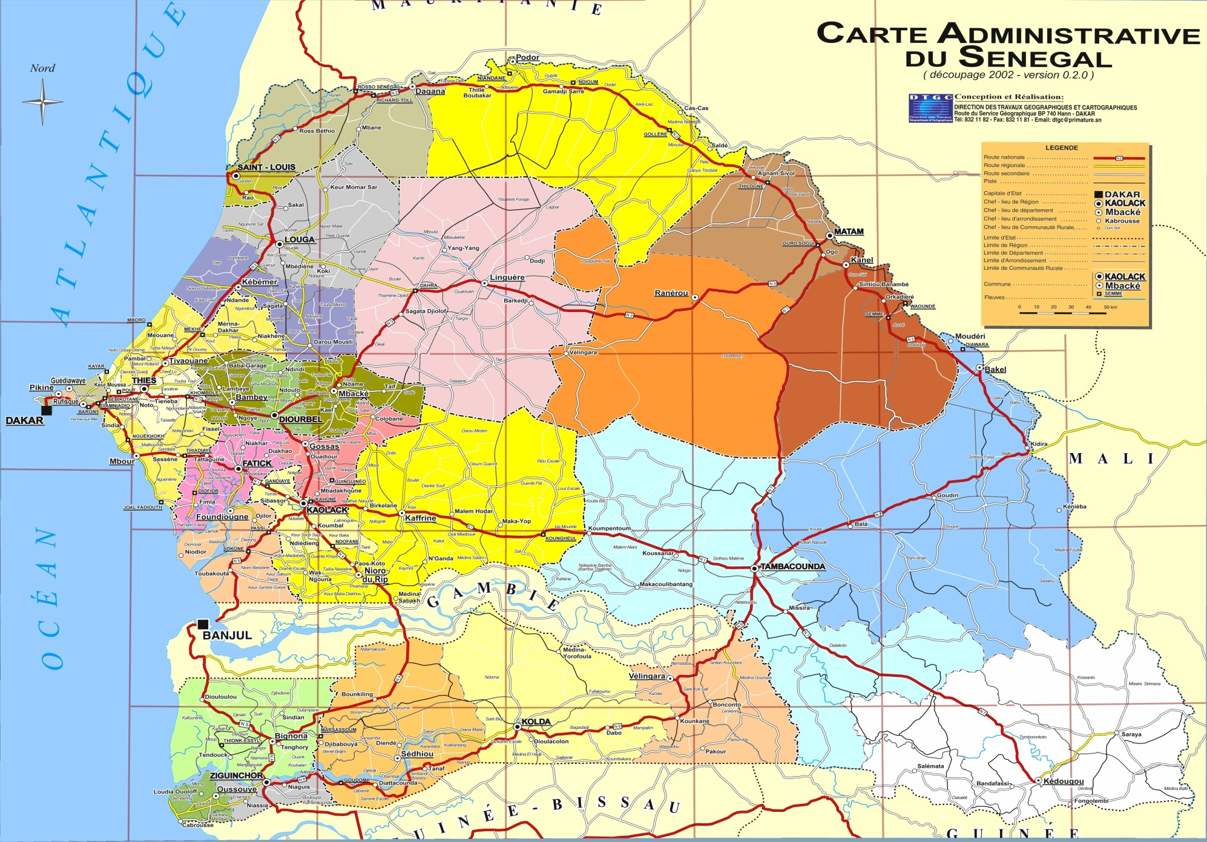
CARTE ADMINISTRATIVE DU SENEGAL

Slide 5
PARTIE I : Présentation du SIG de l’ANSD (Sénégal)

Slide 6
Objectifs
Le SIG de l’Agence Nationale de la Statistique et de la Démographie a pour objectifs :
Objectif général:
Améliorer la production et la diffusion de l’information statistique grâce à un système d’information géographique statistique national (SIG-STAT) performant.
Objectifs spécifiques:
Fournir un système informatisé de gestion des unités primaires de sondage (Districts de Recensement);
Mettre à la disposition des utilisateurs un SIG statistique nationale (SIG-Stat);
Faciliter la consultation et la diffusion des informations statistiques spatiales;
Mettre en place un système de mise à jour périodique des informations collectées.

Slide 7
Historique
2008 : ANNEE DE DEMARRAGE DES ACTIVITES DU SIG
Acquisition du matériels
Ordinateurs de grandes capacités
Scanner A0
GPS
Voitures (4X4)
Acquisition de logiciels
Google Earth Pro
ArcGis
Photoshop
Recrutement personnel externe
Quatre spécialistes en SIG

Slide 8
Historique
2008 - 2011 : Mise en place de la bases de données numériques
Géoréférencement des images et planches :
Collecte et report des points GPS (X,Y) sur les images (urbain);
Calage des plans de DR scannés
Numérisation des données:
Scannage de 2000 planches;
Digitalisation des données cartographiques (en cours);
Contrôle de qualité;
Alimentation en données socio-économiques de la base cartographique numérisée des DR issus du RGPH de 2002

Slide 9
Composantes
Le SIG se présente comme suit :
Cartes de découpage administratif (Région, Départements, Arrondissement, Communes d’Arrondissement, Communautés Rurales et Villages) ;
Cartes des districts de recensement intégrant différentes couches spatiales , à savoir la couche des concessions, la couche des localités rurales, les couches des infrastructures… ;
Tables SIG des données de la géocodification utilisant le code géographique national ;
Données à références spatiales (résultats des recensements et enquêtes)

Slide 10
Difficultés rencontrées
Manque de données d’adressage au format vectoriel;
Problème de couverture nationale d’images grande échelle;
Problèmes de toponymie des localités;
Changement fréquent du découpage administratif;
Incompatibilité des données de plusieurs sources.

Slide 11
PARTIE II : SIG outil de collecte et de diffusion

Slide 12
SIG : outil de collecte
La cartographie censitaire aide les superviseurs et les enquêteurs dans :
l’identification des aires de dénombrement;
la localisation des ménages;
la collecte des données au niveau de l’unité administrative appropriée;
la comparaison des données provenant d’autres recensements ou enquêtes.

Slide 13
SIG : outil de collecte
Cartographie du RGPH 2002;
RGPH 2002;
Enquêtes EDS – MICS de 2010;
Enquêtes ESPS II de 2011
Enquêtes village de 2009 (cartographie de la pauvreté)
Utilisateurs externes.

Slide 14
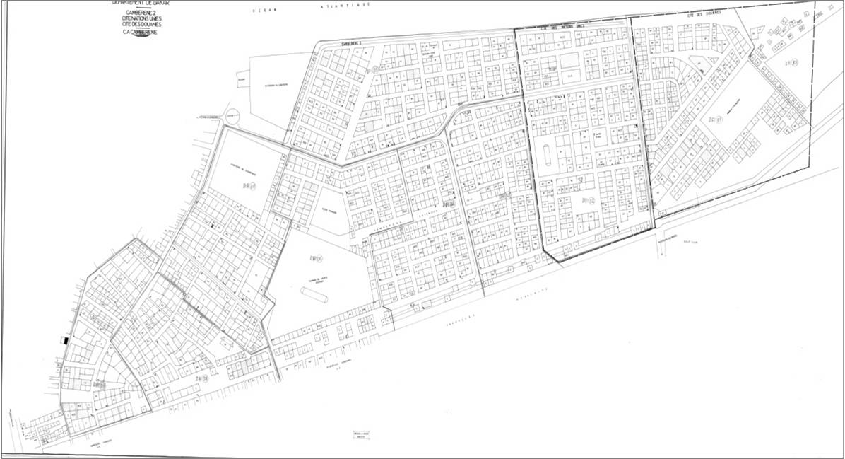
SIG : outil de collecte
Modèle de carte papier scannée

Slide 15
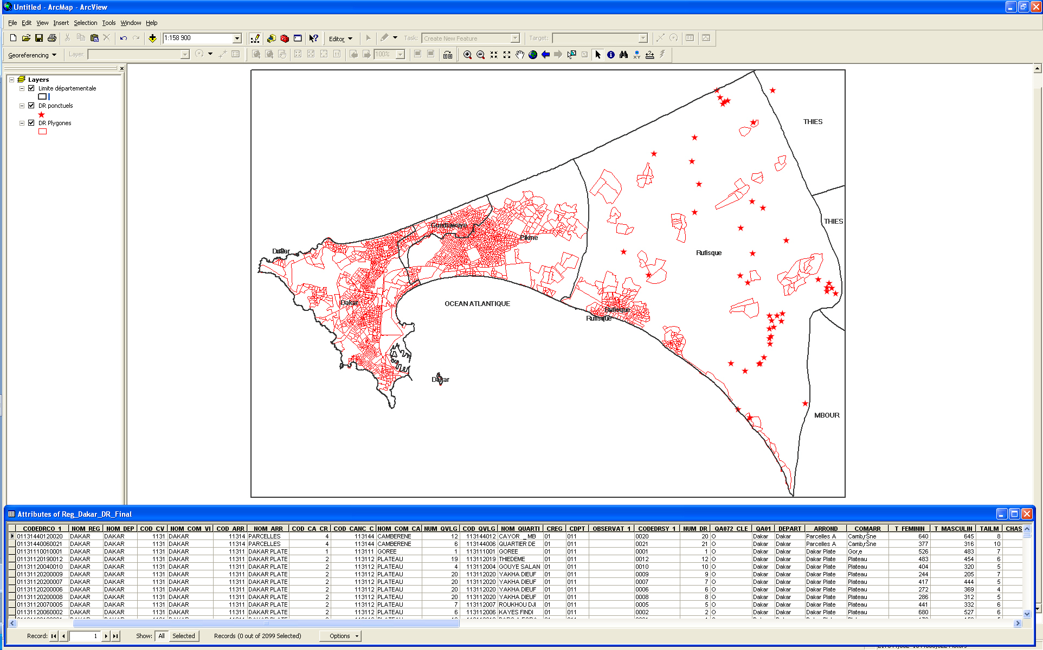
SIG : outil de collecte
Carte de districts de recensement digitalisée milieu urbain/milieu rural à l’échelle régionale

Slide 16
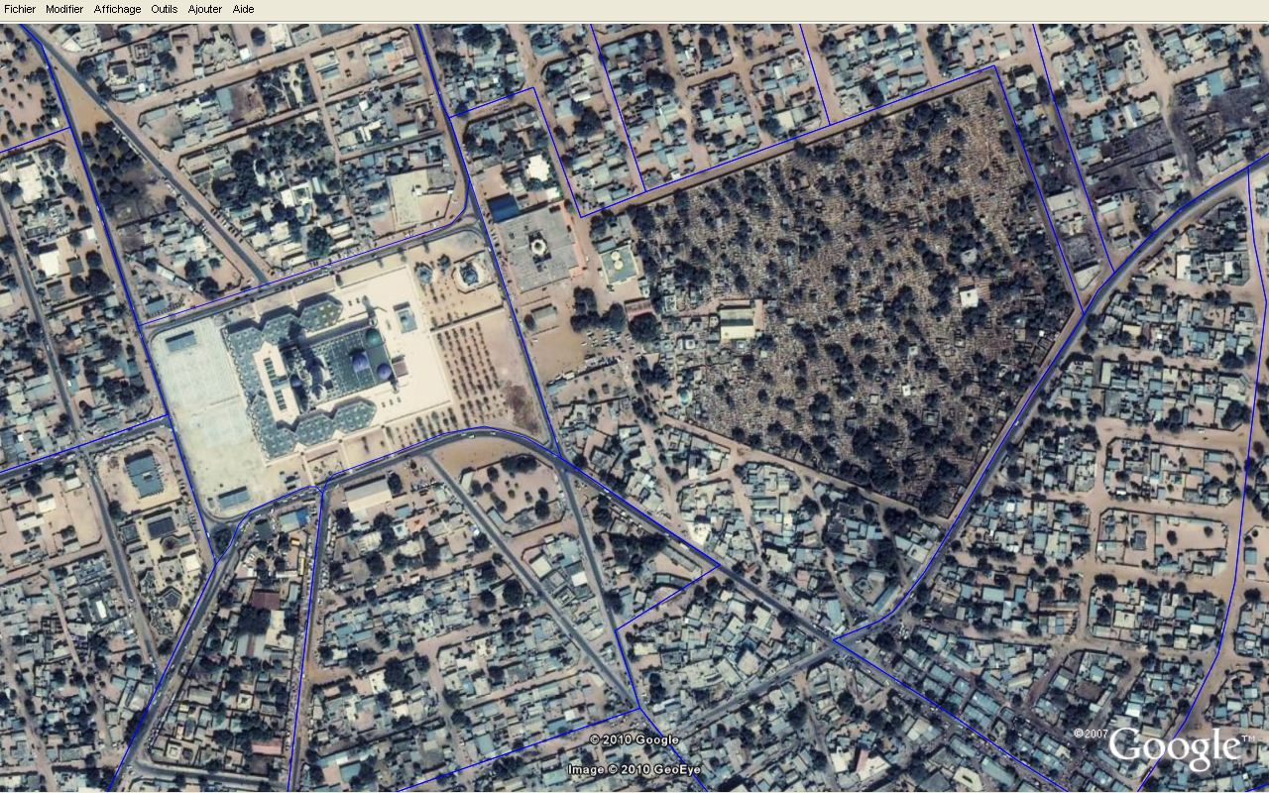
SIG : outil de collecte
Digitalisation des districts de recensement sur image en milieu urbain

Slide 17
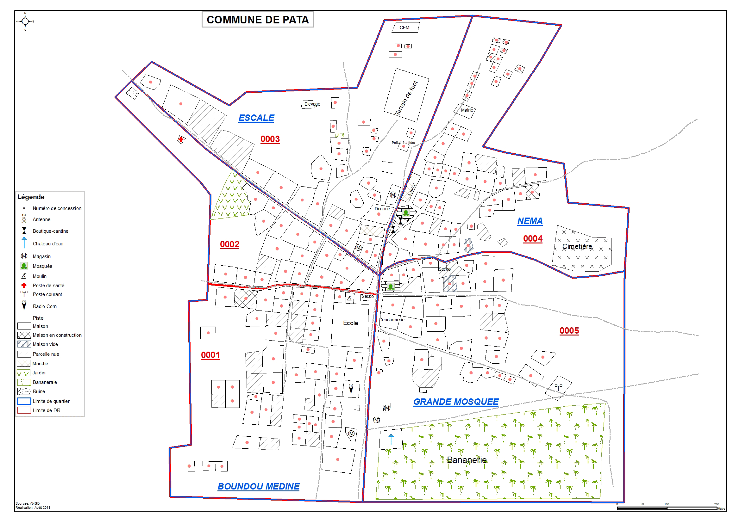
SIG : outil de collecte
Modèle de carte digitalisée avec limites de Districts de recensement en milieu urbain

Slide 18
SIG : outil de collecte
Système de Codification nationale consensuelle avec tous les services
Région
Dpt
Com/Arrd/Ville
CA/CR
Quartiers/Villages
Pour des combinaisons allant de:
0
1
1
1 ou 2 ou 3
0
1
0
0
0
0
1
à:
9
9
9
1 ou 2 ou 3
9
9
9
9
9
9
9
Rappels:
Toute Ville est une Commune mais l’inverse n’est pas vrai; La notion de ville est une caractérisation de la commune
Le Département est composé des Communes et des Arrondissements
1 = Commune, 2 = Arrondissement, 3 = Ville
CA/CR sont sur deux (2) positions : CR sont codifiées de 01 à 09. Les CA sont codifiées en même temps que les arrondissements (urbains) : 1 à 9 pour les arrondissements et 1 à 9 pour les CA.

Slide 19
SIG : outil de diffusion
Site Web
Permettre à tout le monde d’exploiter une grande partie (vue) des données cartographiques et socio-économiques via internet;
Interroger ces données (requêtes), d’avoir le résultat sur un Navigateur Internet, et sous un format approprié (sans installer aucun logiciel particulier).
http://www.bd.ansd.sn

Slide 20
SIG : outil de diffusion

Slide 21
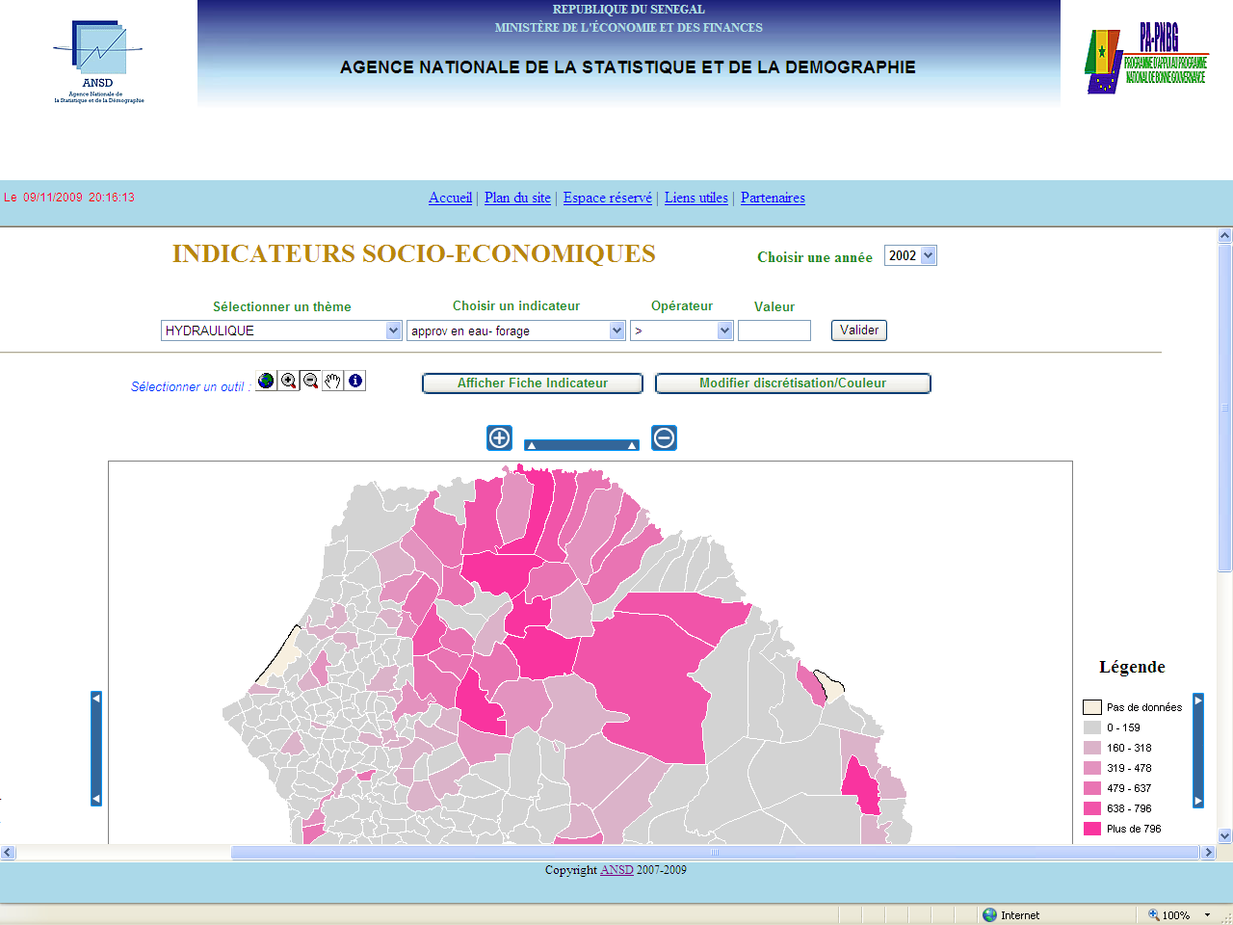
SIG : outil de diffusion

Slide 22
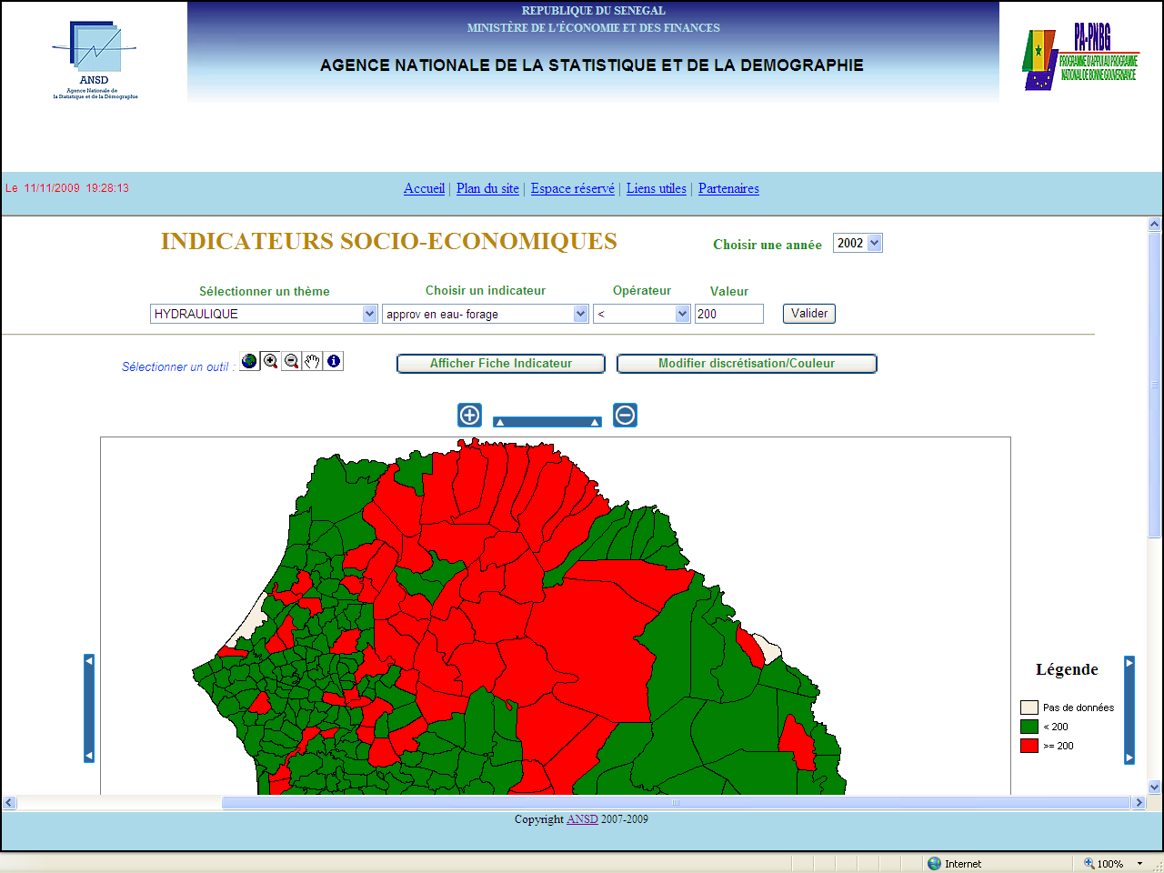
SIG : outil de diffusion

Slide 23
SIG : outil de diffusion

Slide 24
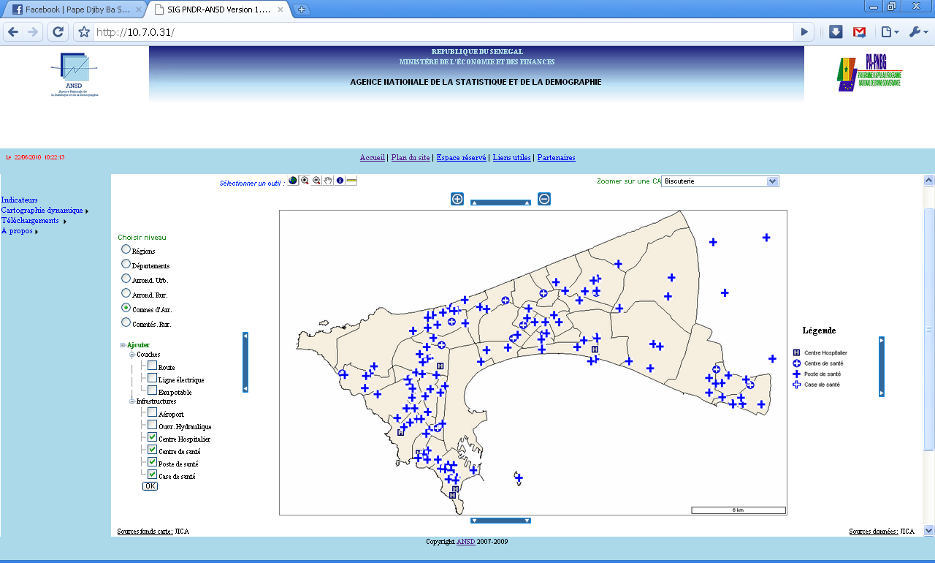
SIG : outil de diffusion

Slide 25
SIG : outil de diffusion

Slide 26
SIG : outil de diffusion

Slide 27
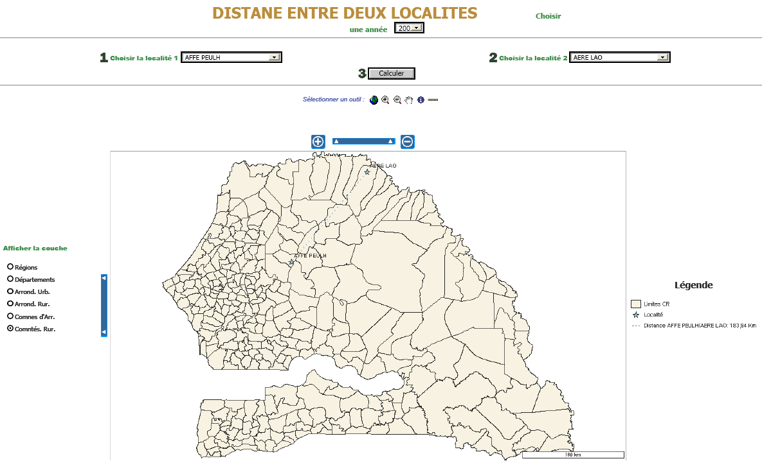
SIG : outil de diffusion

Slide 28
SIG : outil de diffusion
Cartes de pauvreté
Enquêtes village 2000
Enquêtes village 2009

Slide 29
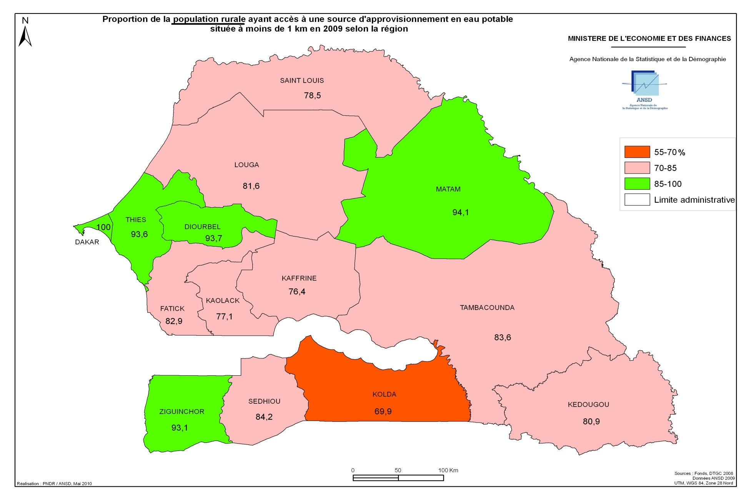
SIG : outil de diffusion

Slide 30
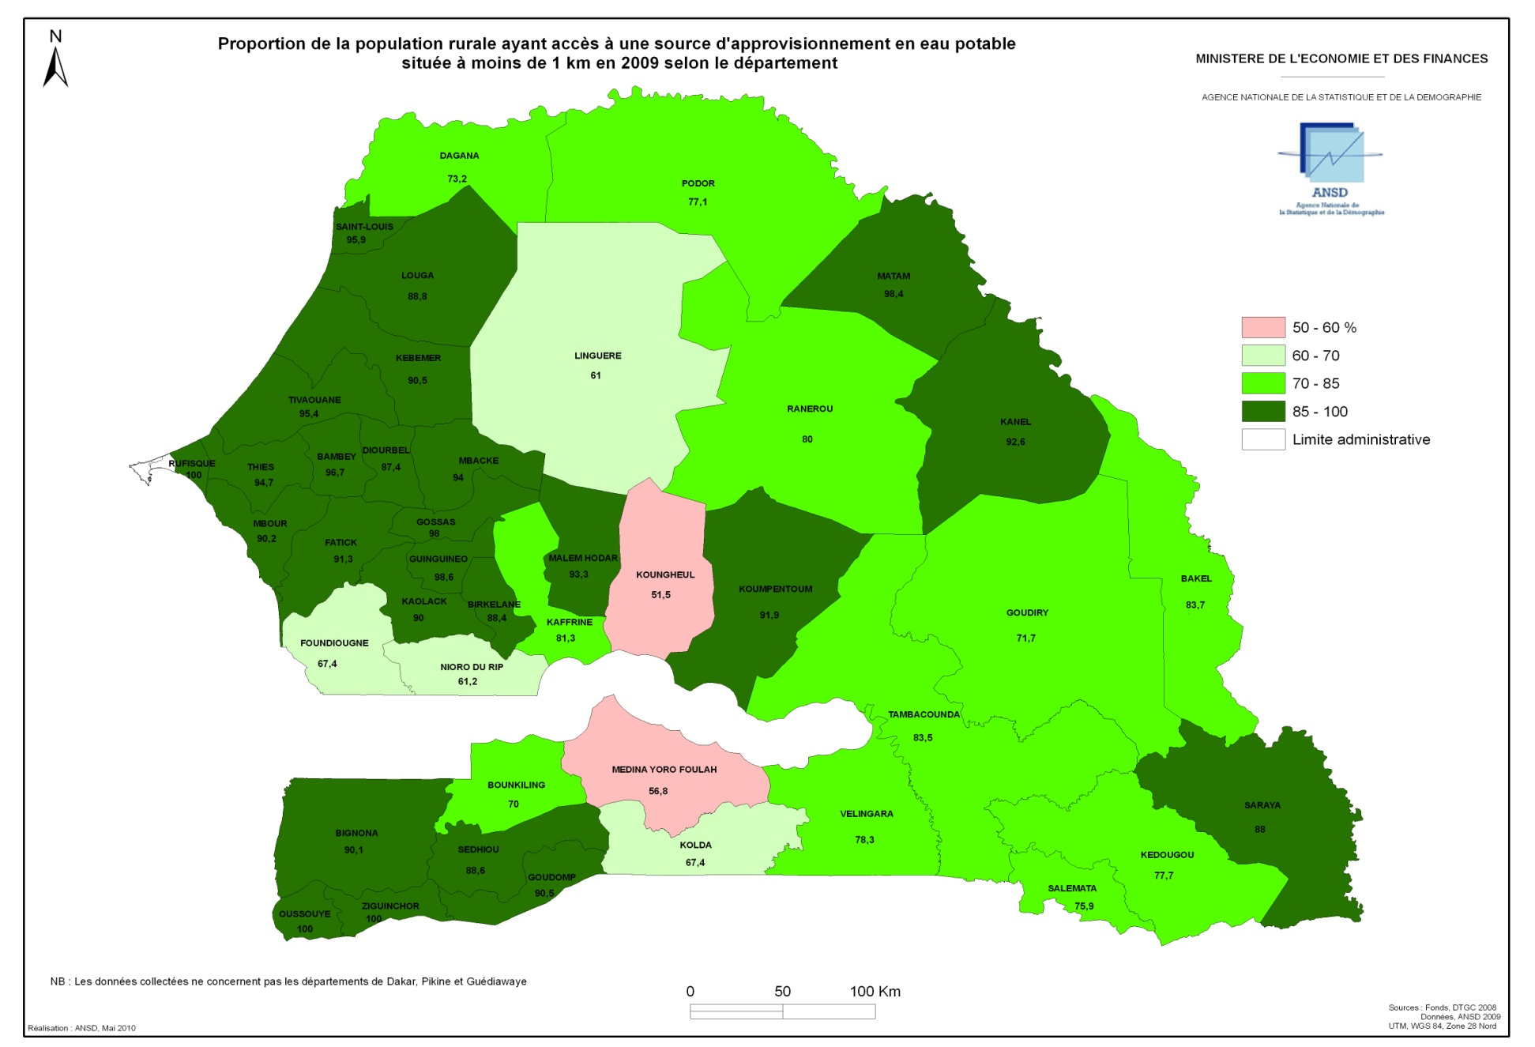
SIG : outil de diffusion

Slide 31
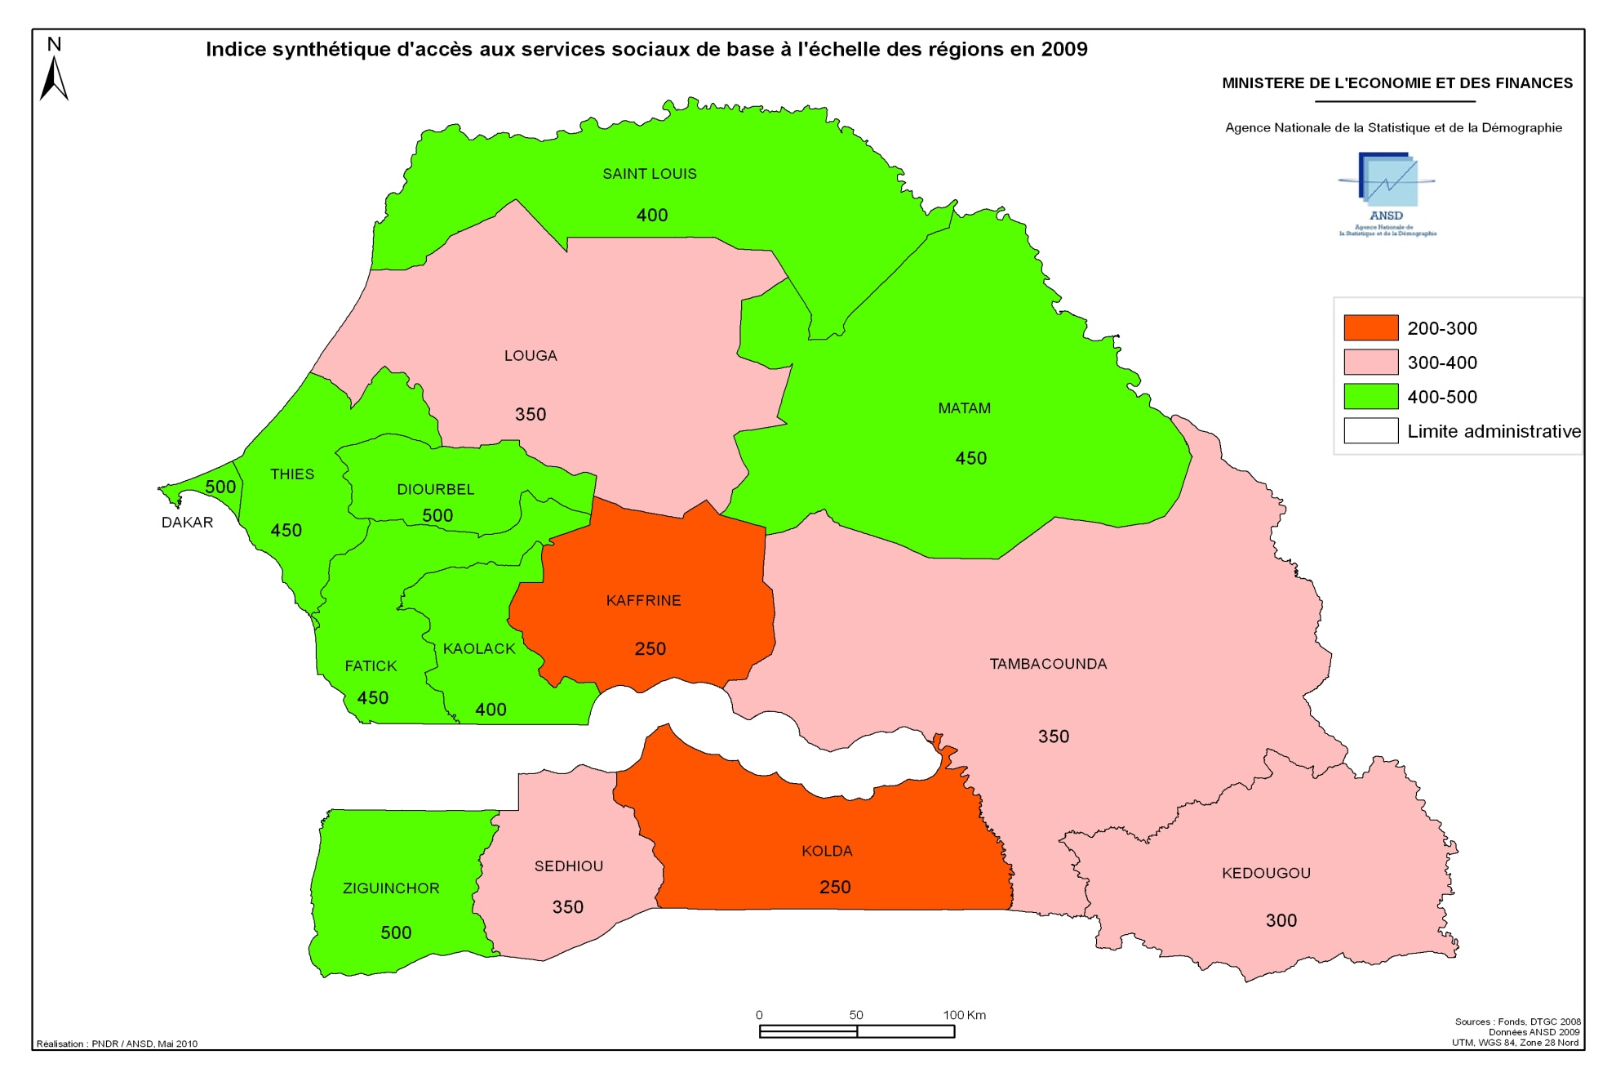
SIG : outil de diffusion

Slide 32
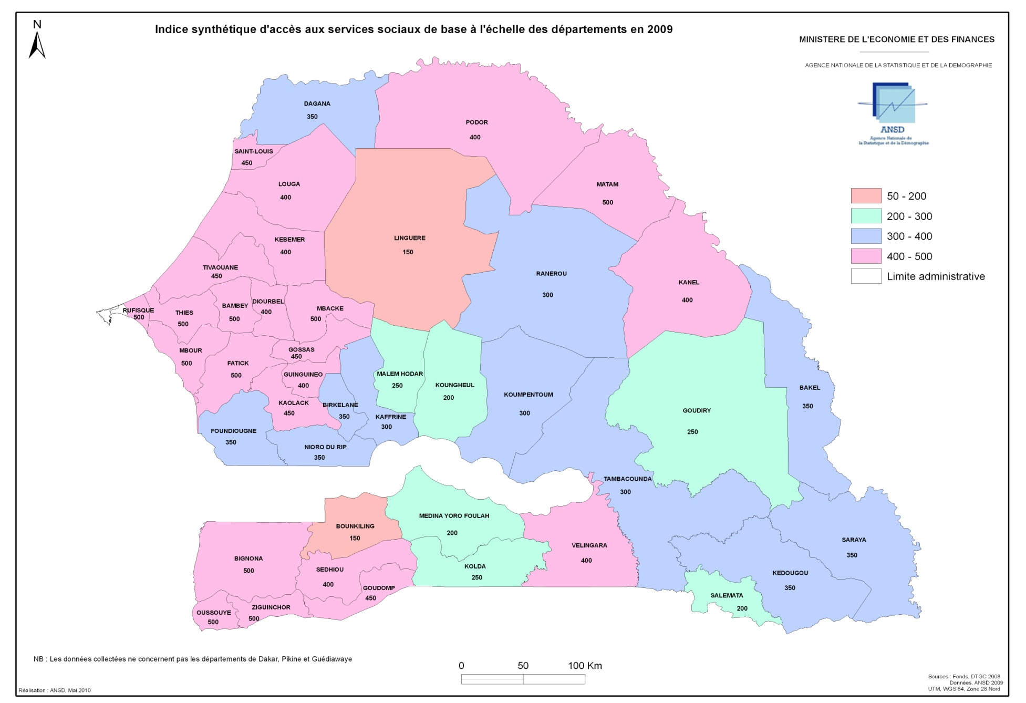
SIG : outil de diffusion

Slide 33
PERSPECTIVES

Slide 34
Collecte des données
En préparation au RGPH 2012, une opération exhaustive de la cartographie censitaire numérique est entrain d’être menée:
Actualisation des cartes (extension des villes,…..);
Positionnement des localités (localités rurales) par GPS;
Redécoupage des districts de recensement;
Toponymie des localités.

Slide 35
Collecte des données
L’utilisation des nouvelles technologies dans la collecte des données (PDA) en vue d’améliorer la qualité de la composante cartographique du SIG;

Slide 36
Stratégies de diffusion
Formation du personnel: stages, missions, formation continue,….;
La mise en place de systèmes harmonisés pour faciliter l’échange des informations géographiques;
La mise à la disposition des utilisateurs des interfaces SIG conviviales pour encourager l’usage des outils SIG dans la diffusion des résultats;
Décentralisation du SIG.

Slide 37
Produits attendus
SIG-Statistique;
Atlas de la Pauvreté;
Analyse spatiale des données;
Cartes thématiques de Pauvreté;
Cartographie dynamique accessible au public.

